Slide 1
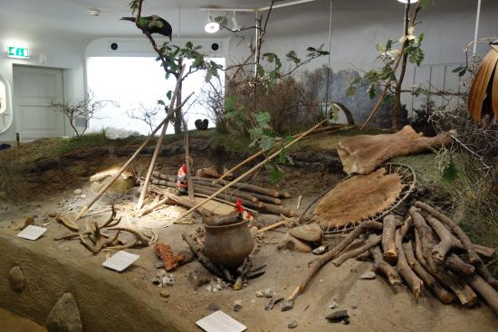
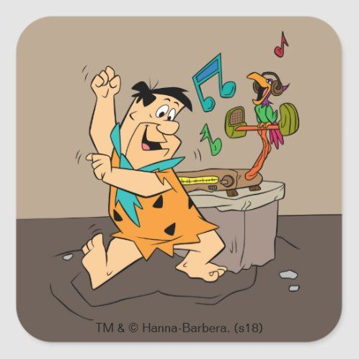
Guidet rundtur i musikhistorien
1. Optakt

Slide 2
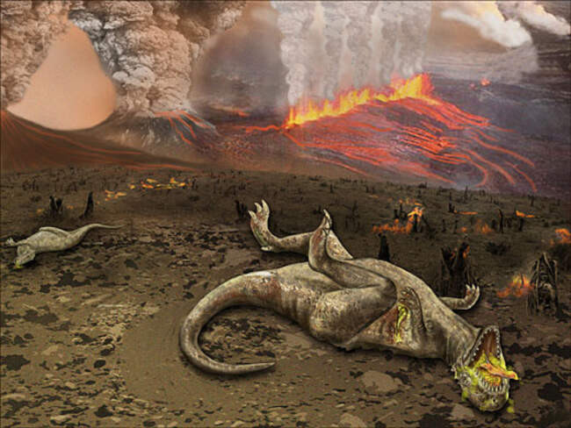
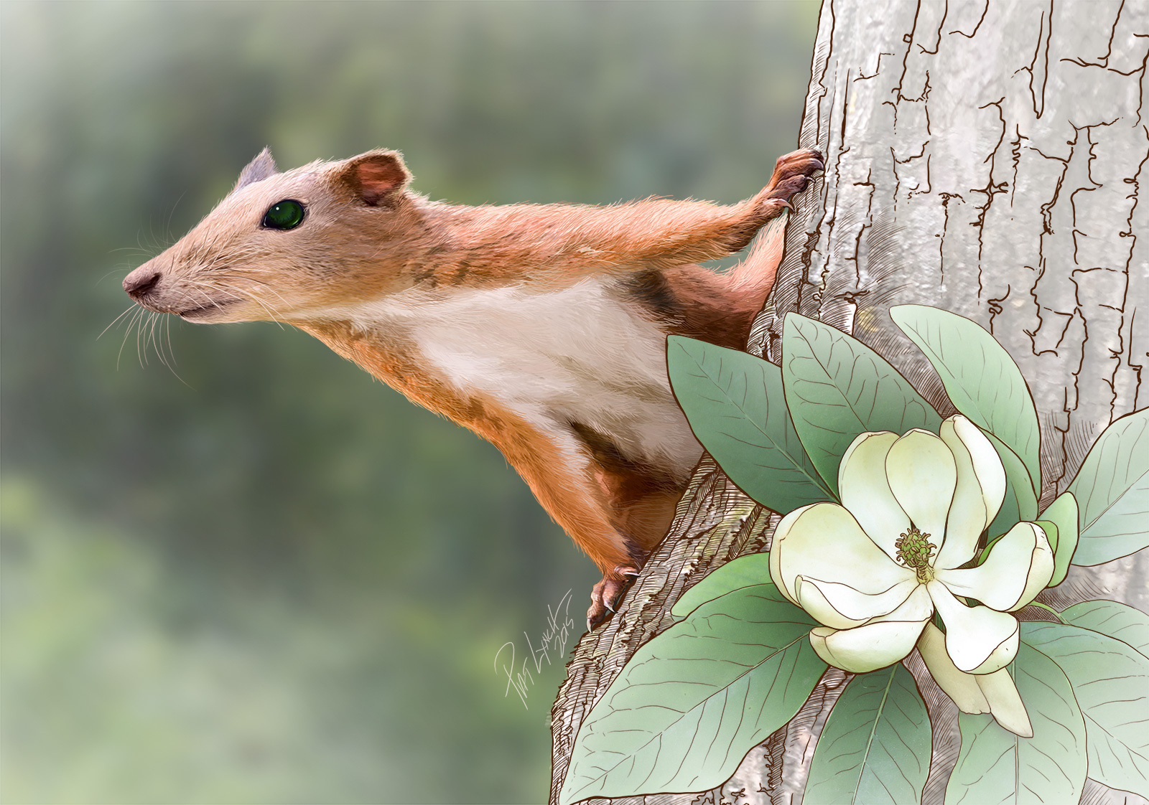
Notes:
Dinosaurernes uddøen:
Pattedyrene får chancen, nogle bliver jaget op i træerne.
Hænder
Man kan løbe rundt i træerne og holde sig fast med kløer, det kører fint for egern fx, men primaterne udviklede en gribehånd med negle, afskaffede trædepuderne til fordel for fugtige håndflader med dækmønster Det var i længden sikrere end kløer og balancegang på grenene, især for de større aber og menneskeaber. Omvendt kunne de også sidde og holde fast på genstande og manipulere med dem
Hvis man tager rundturen i primaternes hus og abejunglen i Zoologisk have fra træspidsmus over løveaber og bavianer til chimpanser, kan man se hvordan poter med kløer bliver til hænder med fingre og fødder med tæer, og mere og mere ligner nogen man kan tage i hånden og nulre tæer på. Især chimpansernes små børnefødder med en meget aktiv 'tommeltå' synes jeg er ret søde.
Der er godt nok et velspillende katte-jazzorkester i ’Aristocats’, hvor musikerne ovenikøbet skifter ubesværet mellem at spille som højre- og venstrehåndede - noget af en præstation.
Sanser
Fremadrettede øjne er en forudsætning for at afstandsbedømme når man ikke bevæger sig. En basal færdighed for rovdyr og dyr der lever i trætoppene og skal bedømme om byttedyr eller grene er inden for rækkevidde. Græsædere med rovdyr i hælene har derimod mere nytte af sidestillede øjne, som giver et enormt synsfelt.
Vores hørelse er knivskarp, så længe den ikke bliver hærget af høj musik og elværktøj, det var vigtigt at kunne høre rovdyr og byttedyr pusle i skovbunden. Hørelsen blev bedre hos pattedyr end hos krybdyr fordi nogle af kæbens knogler blev ombygget til høreknogler.

Slide 3
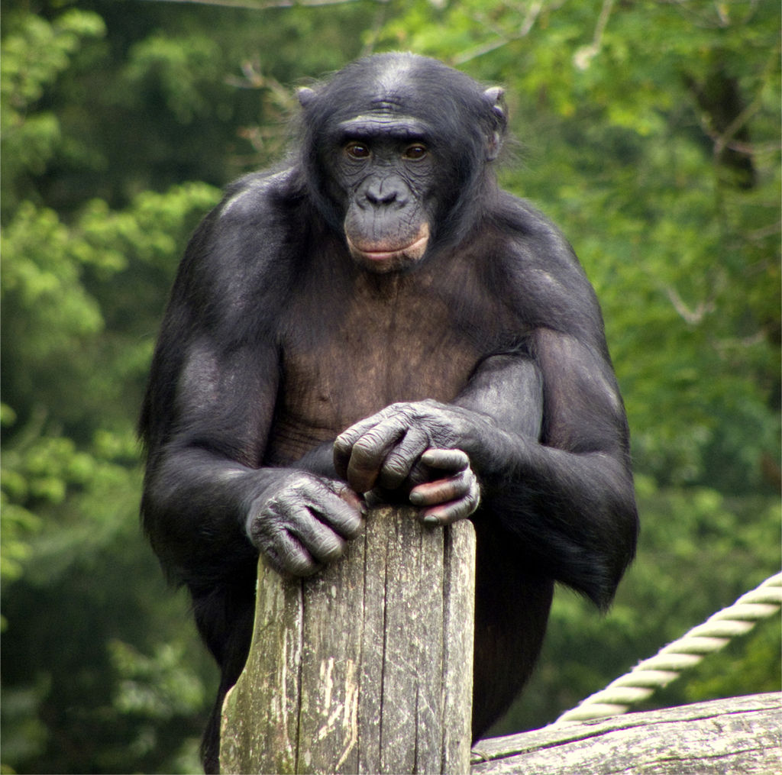
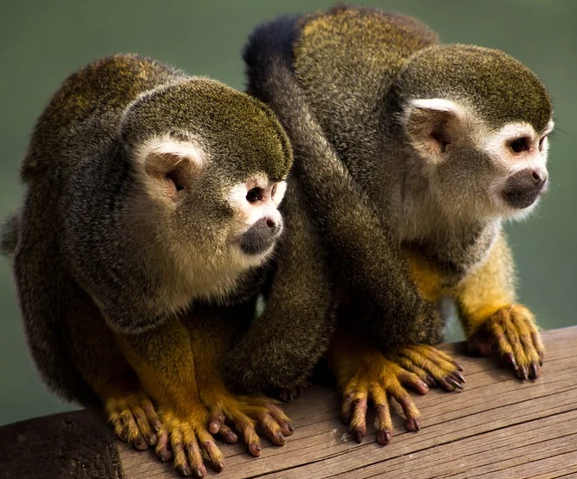
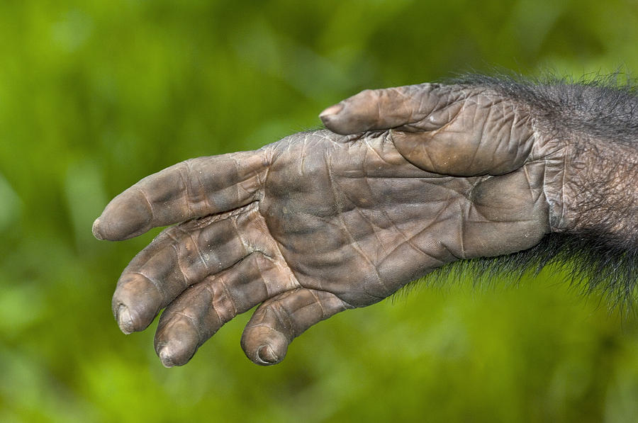
Bonobono
Egernabe
Notes:
Hænder
Sanser
Fremadrettede øjne er en forudsætning for at afstandsbedømme når man ikke bevæger sig. En basal færdighed for rovdyr og dyr der lever i trætoppene og skal bedømme om byttedyr eller grene er inden for rækkevidde. Græsædere med rovdyr i hælene har derimod mere nytte af sidestillede øjne, som giver et enormt synsfelt.
Vores hørelse er knivskarp, så længe den ikke bliver hærget af høj musik og elværktøj, det var vigtigt at kunne høre rovdyr og byttedyr pusle i skovbunden. Hørelsen blev bedre hos pattedyr end hos krybdyr fordi nogle af kæbens knogler blev ombygget til høreknogler.

Slide 4
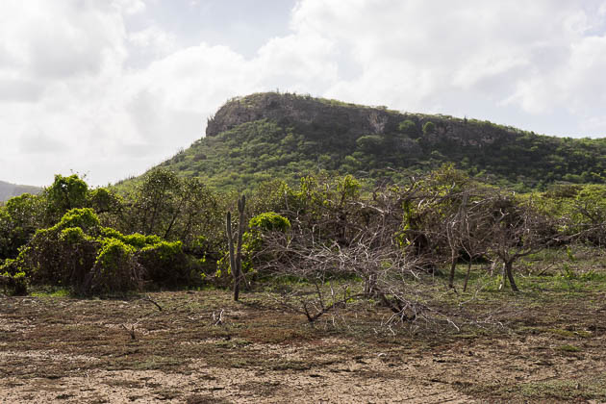
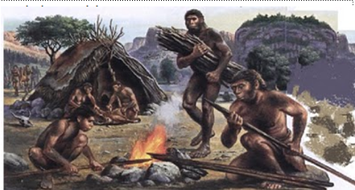

Slide 5
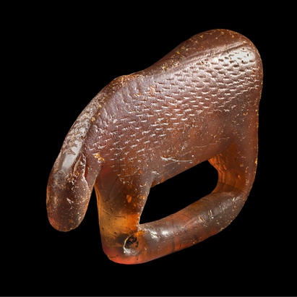
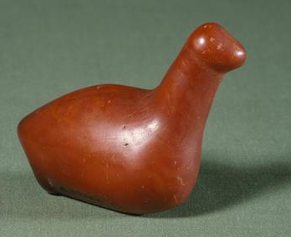
Ravelgen fra Næsby. Figur af rødgult rav, 7x4,7 cm.
Figuren dateres til slutningen af istiden, ca. 12.000 f.Kr. og er det ældste plastiske kunstværk fra Norden.
Næsby Strand syd for Nakskov.
Velbevaret, fordi den har ligget vådt og iltfrit.
Ravfigur (Pibesvane?) fra Engesvang nær Silkeborg, lille fure på halsen.

Slide 6
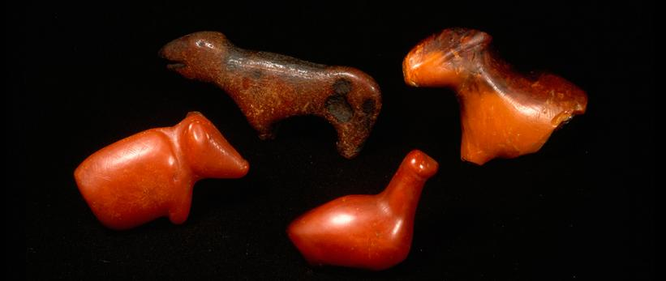
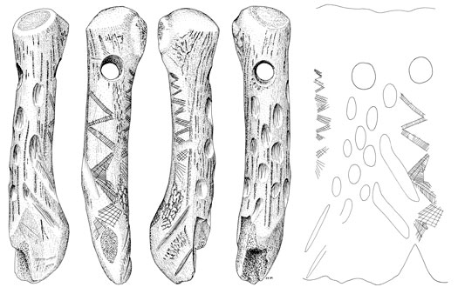

Slide 7
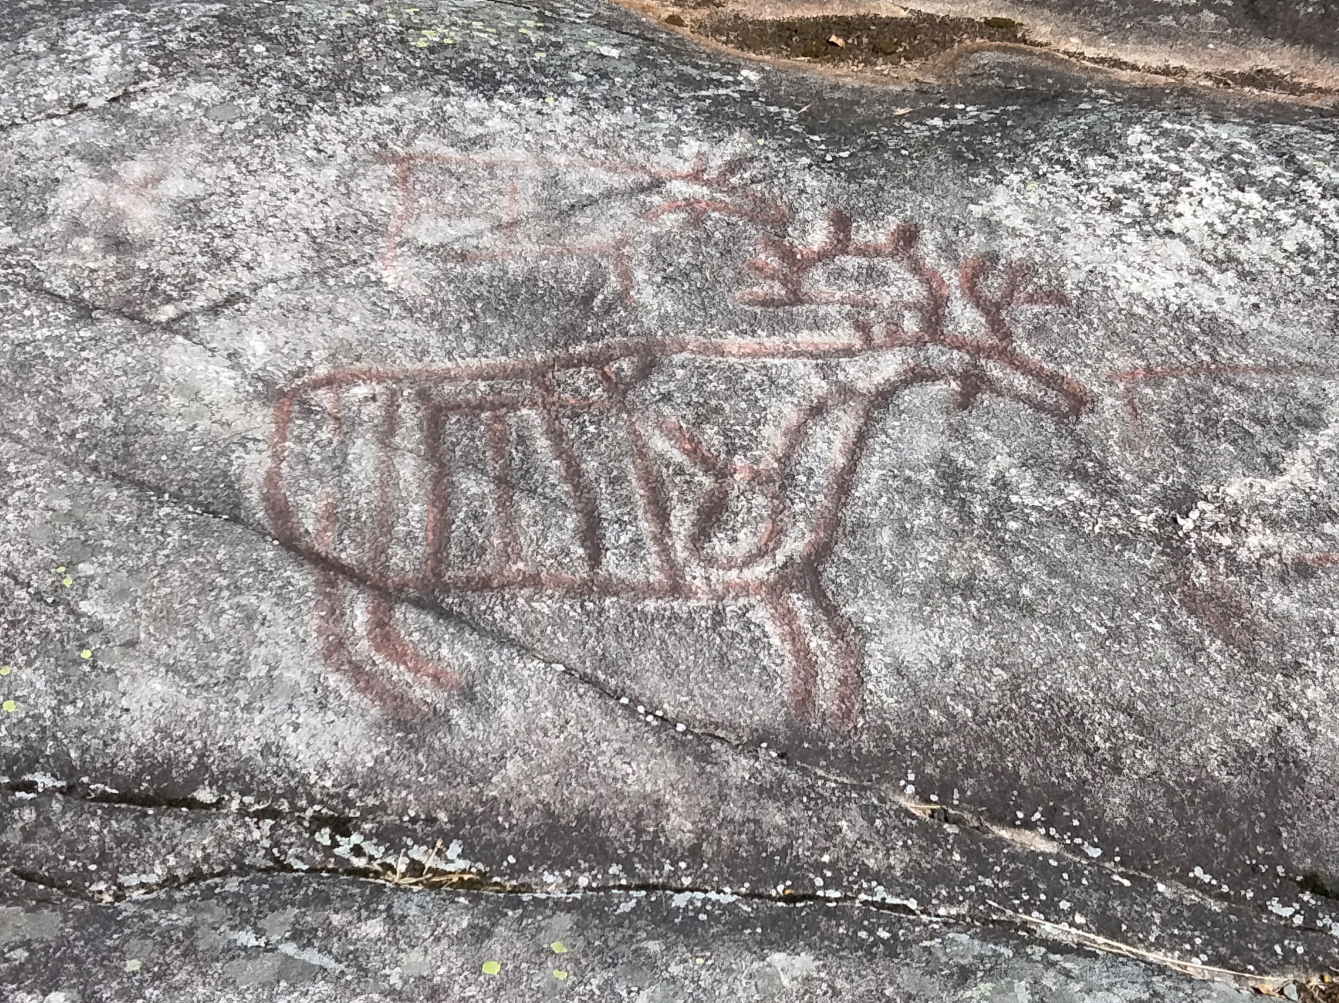
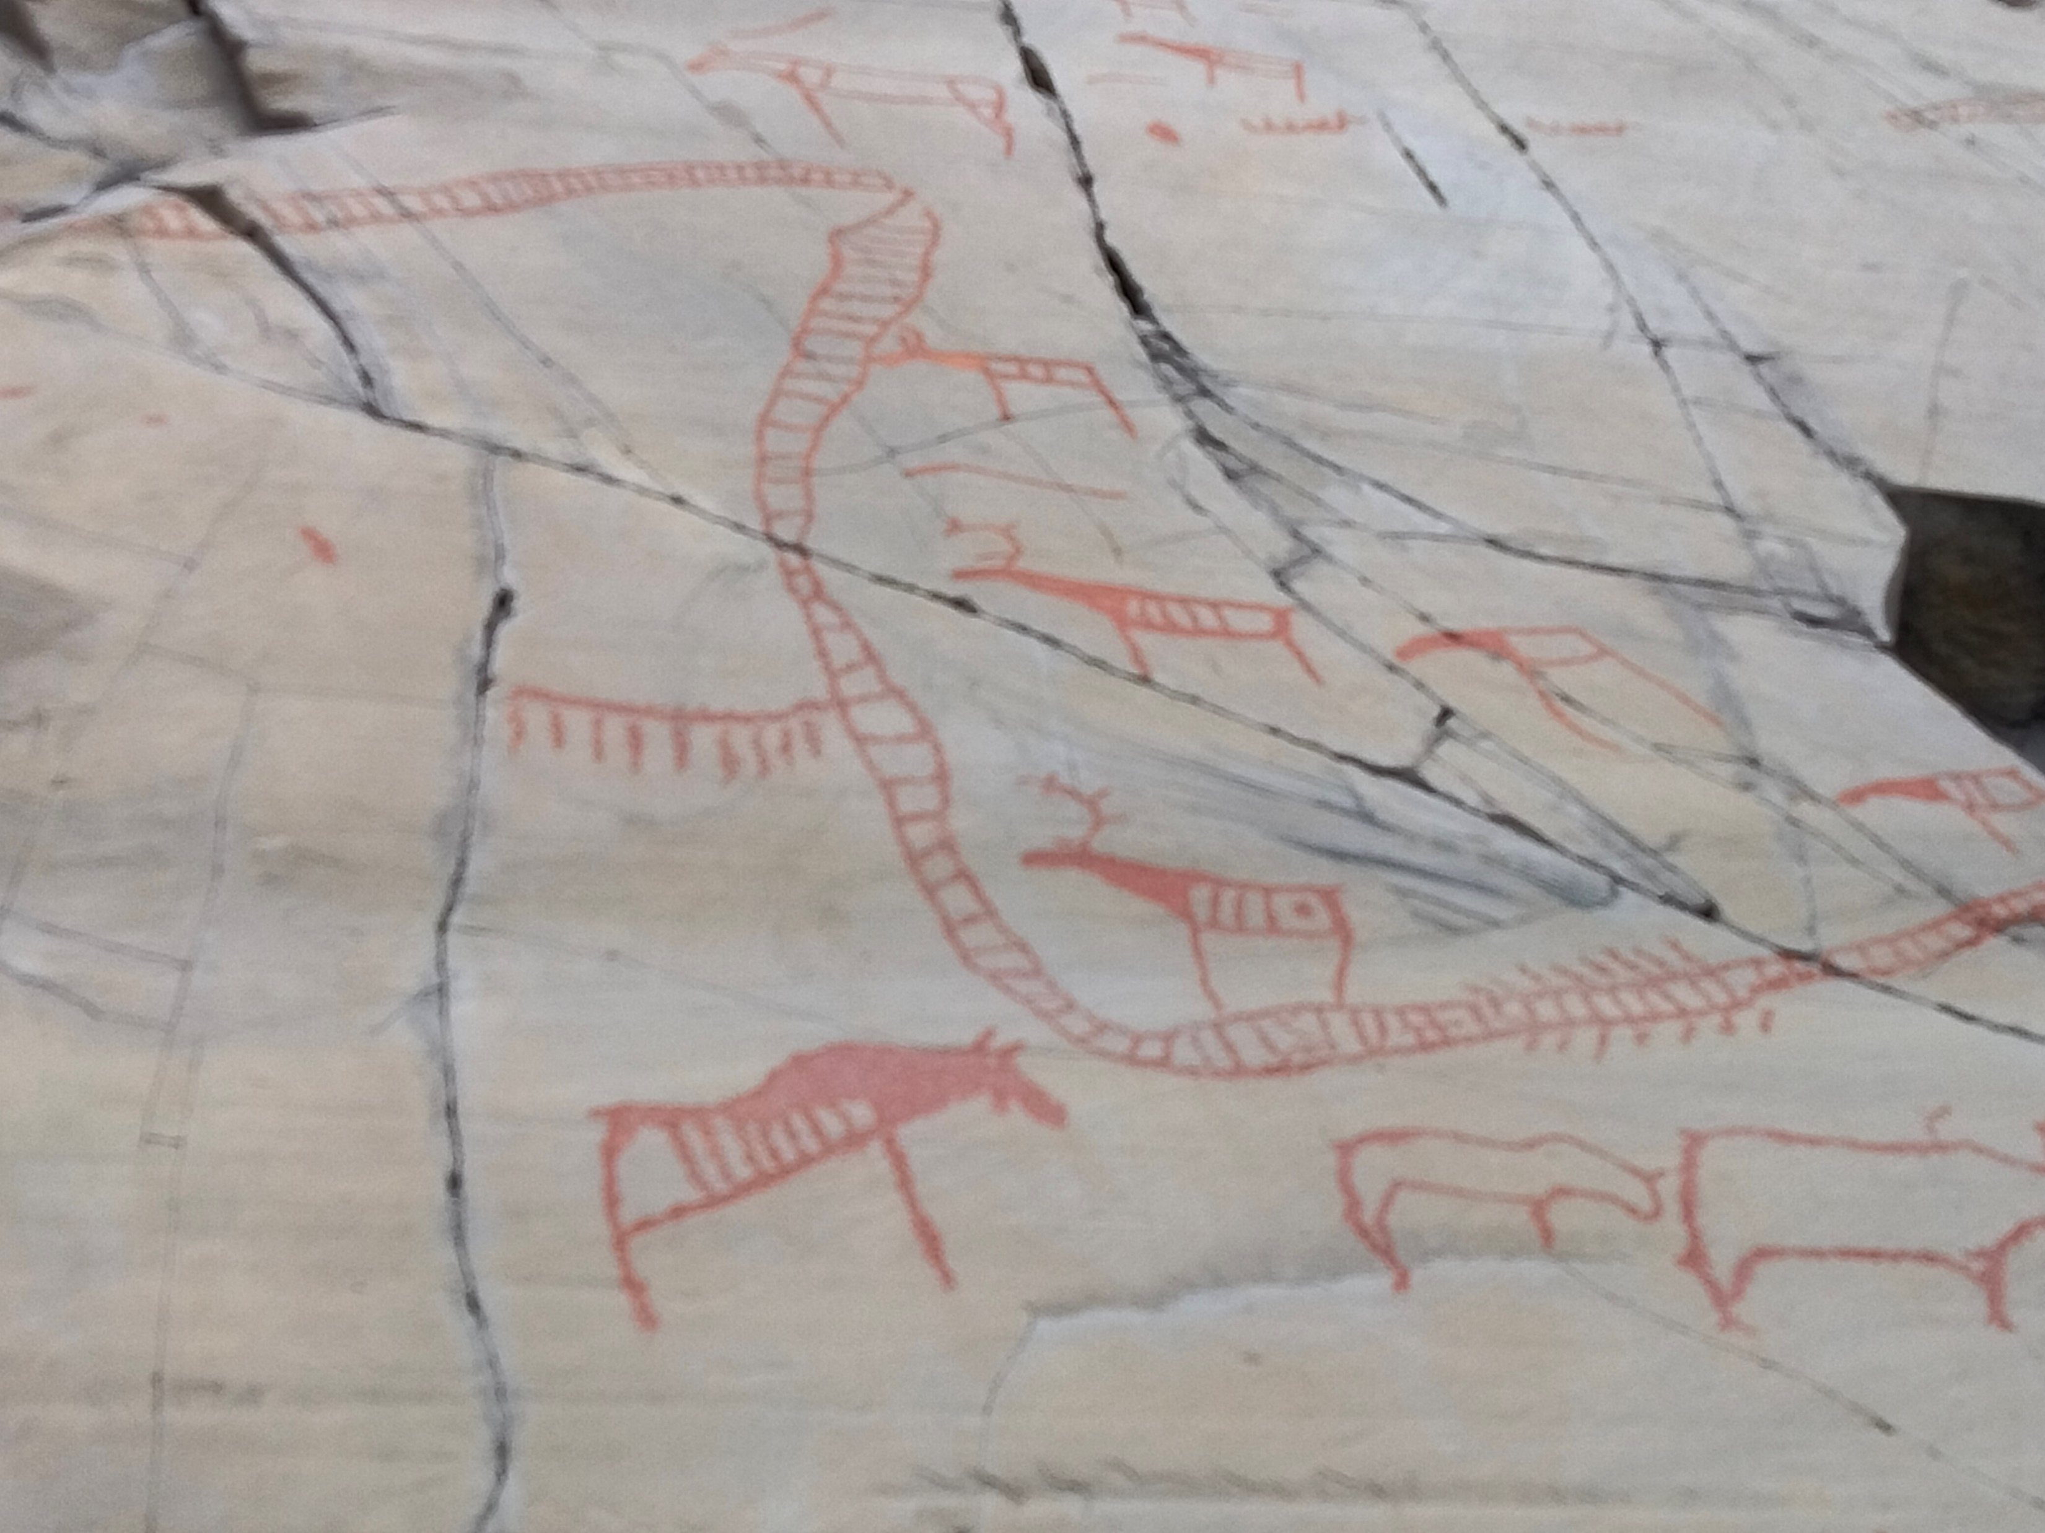

Slide 8
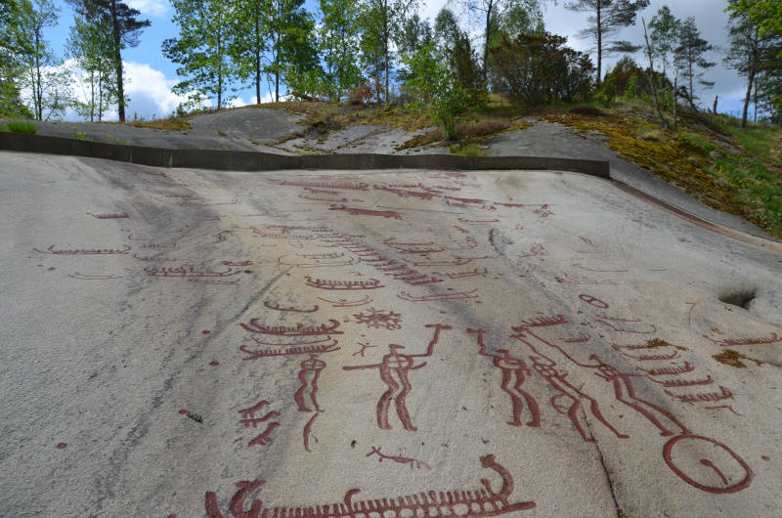

Slide 9
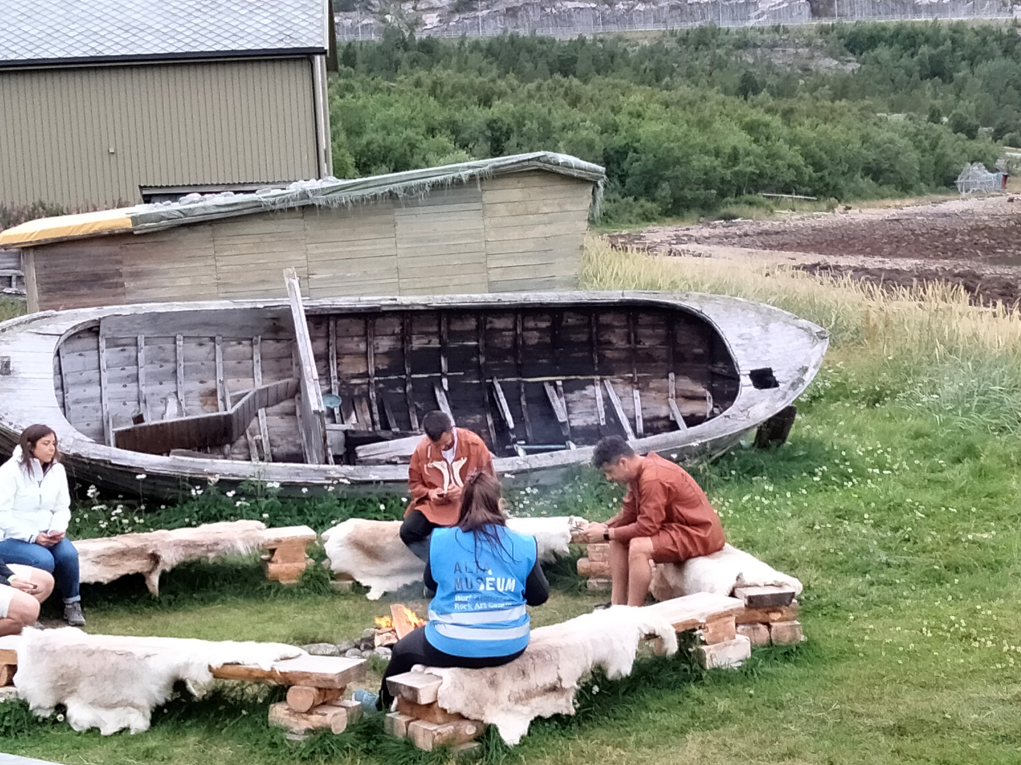

Slide 10
Danske helleristninger

Slide 11
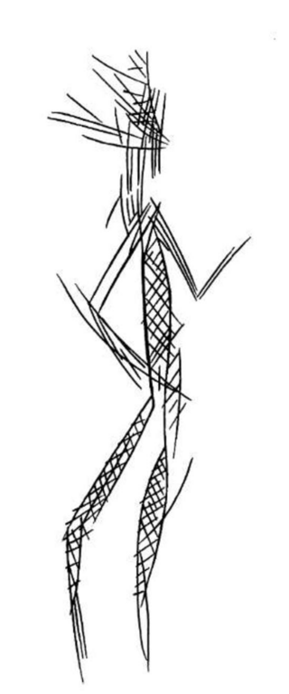
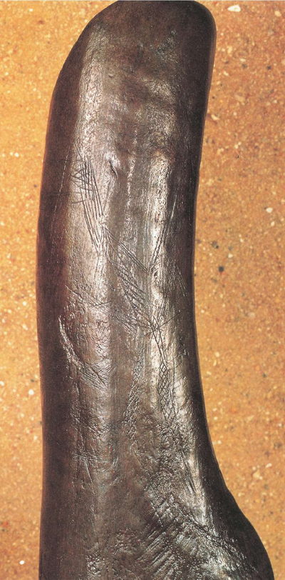
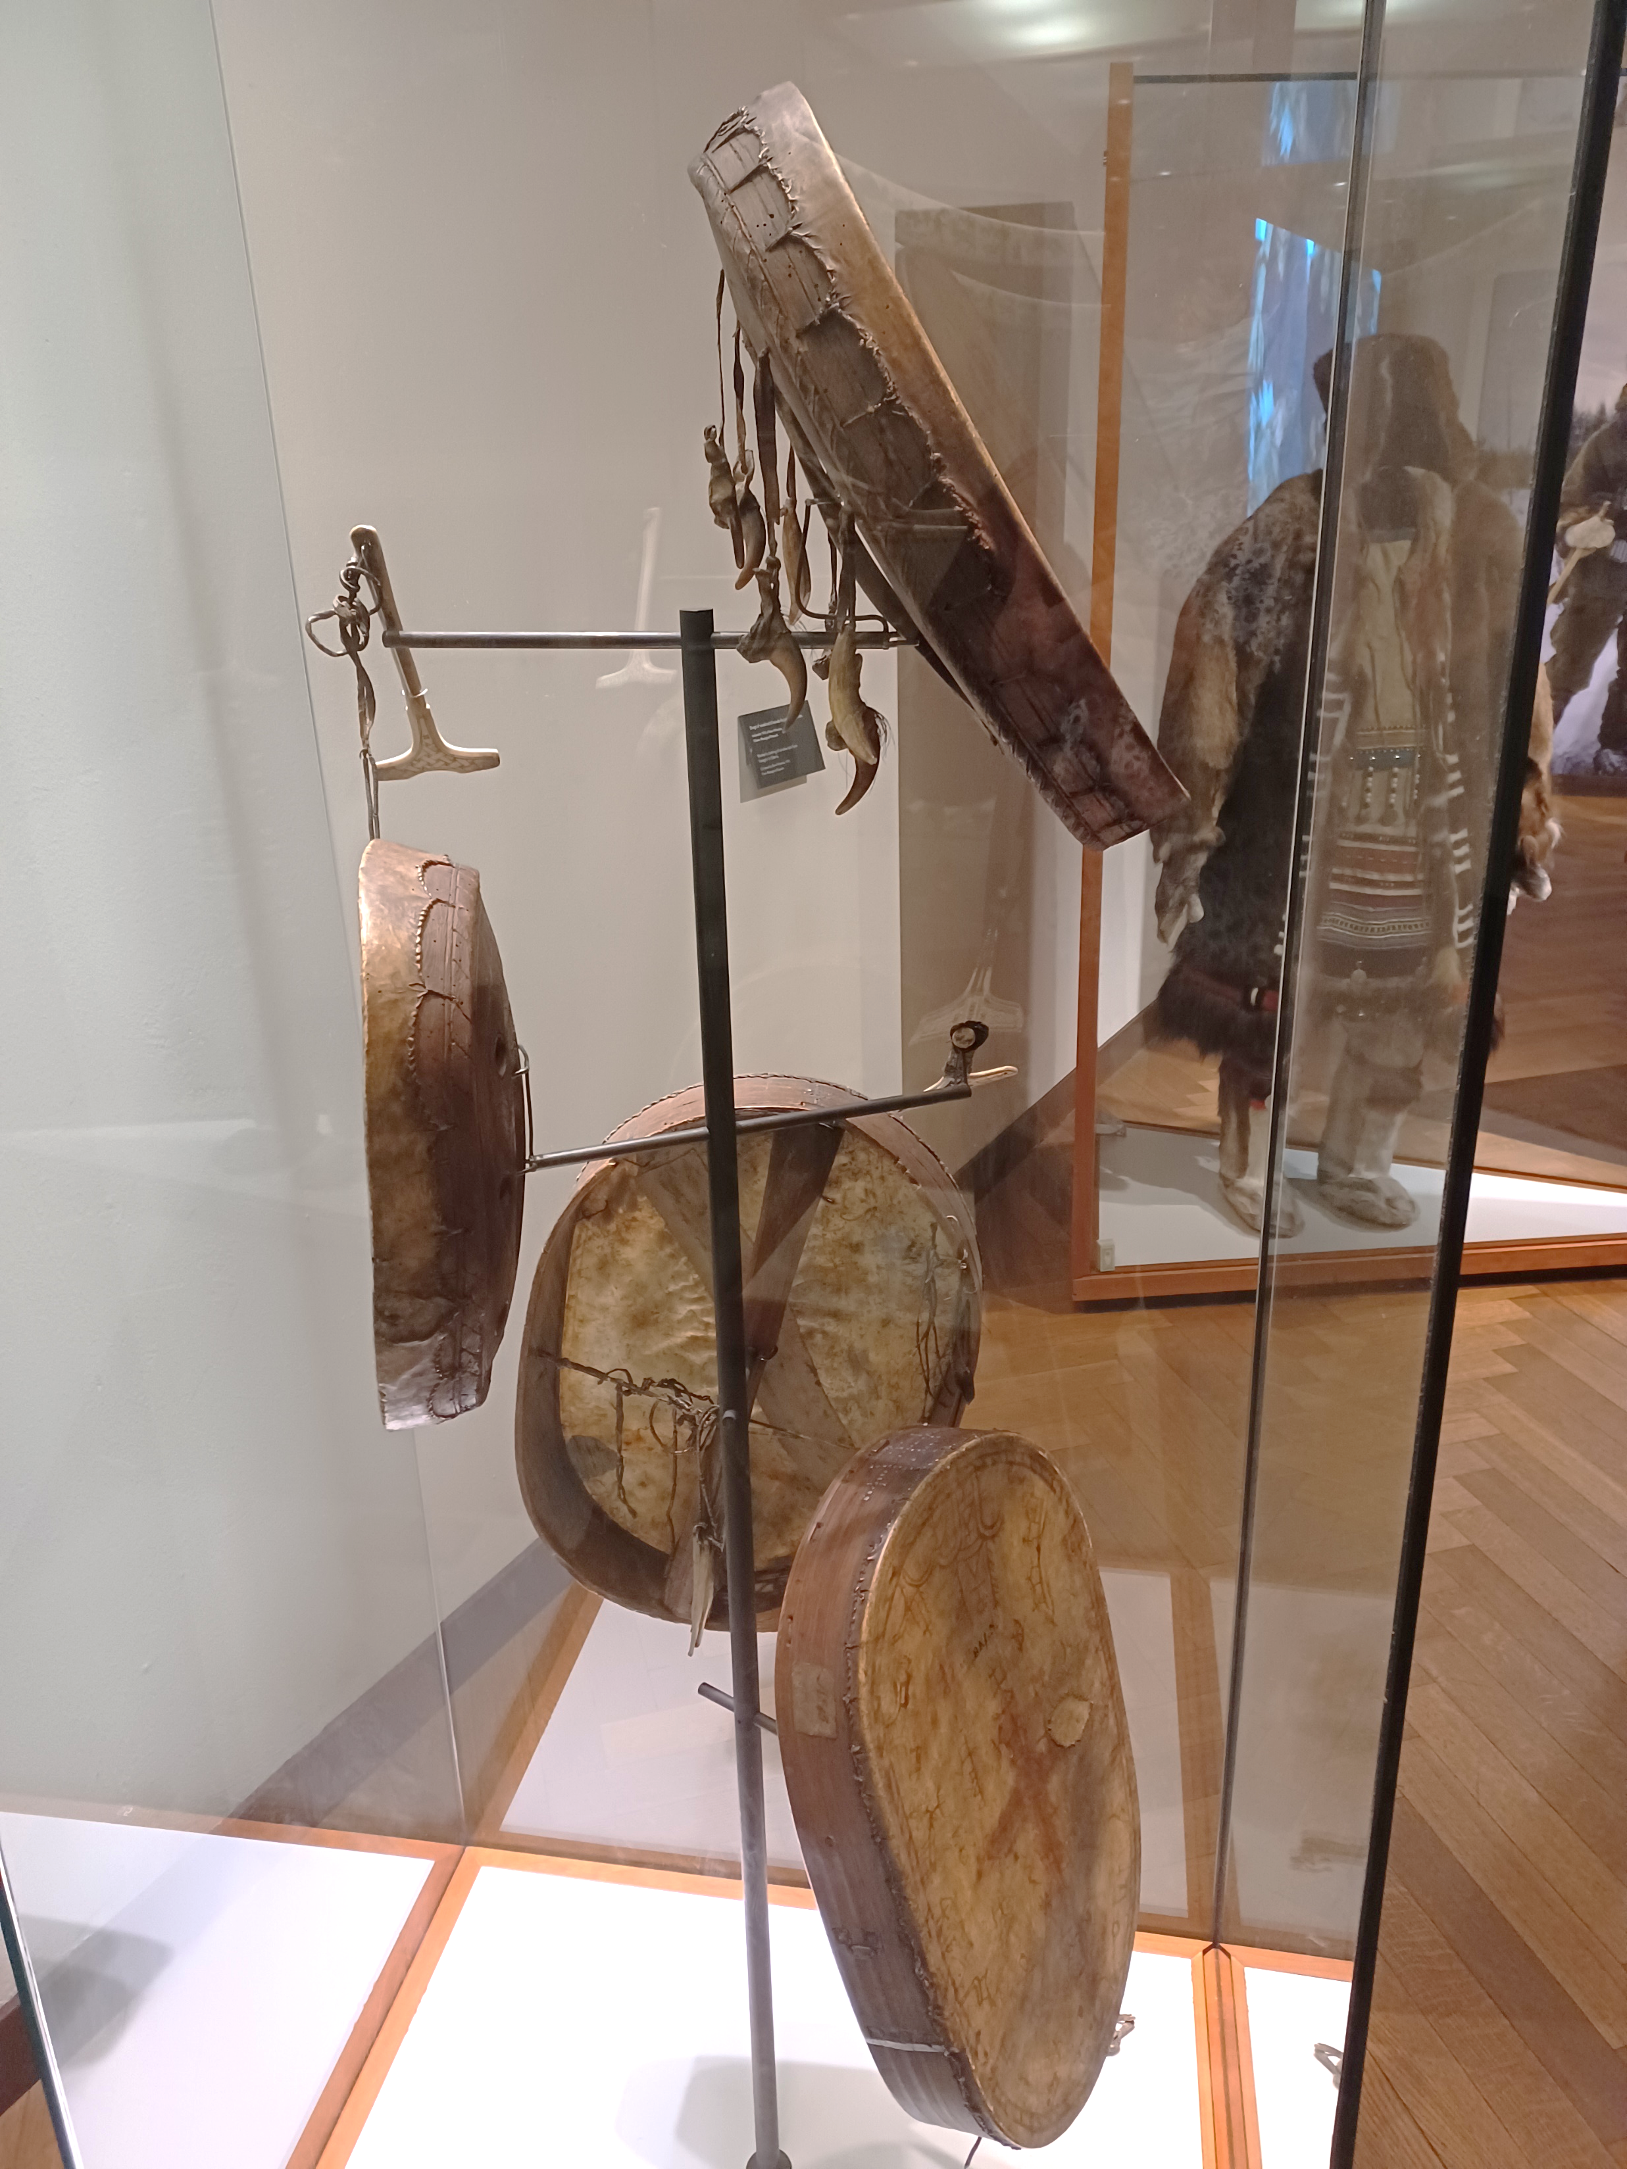
Hjortetaksøkse fra Bodal Mose.
Notes:
Gå ud fra arkæologiske fund: Det er det sikreste. Man kan rekonstruere fundne instrumenter og prøve hvad der er muligt at spille på dem. Det siger selvfølgelig ikke så meget om rytme og melodi, og sang efterlader sig ikke arkæologiske fund.
Studere oprindelige folk i fjerne afkroge af verden ud fra en antagelse om at det nok har lydt noget i den retning. Problemet er efterhånden i det hele taget at finde mennesker der ikke har været i nærkontakt med vestlig musik, og selv om de ikke har, kan musikken jo sagtens have flyttet sig meget.
Forsøge sig med kvalificerede gæt ud fra hvordan musik og mennesker ellers er skruet sammen. Man får aldrig opklaret om det var sådan, men det tilfredsstiller vores hjerners trang til at finde sammenhænge.
Digte, fortælle gode historier. Det er underholdende, men farligt. Man kan skabe en sammenhængende historie, men også forkerte myter. Et godt eksempel er Mozartfilmen af Miloš Forman, som ud fra nogle få detaljer skabte en underholdende men helt forkert historie, der stadig præger mange

Slide 12
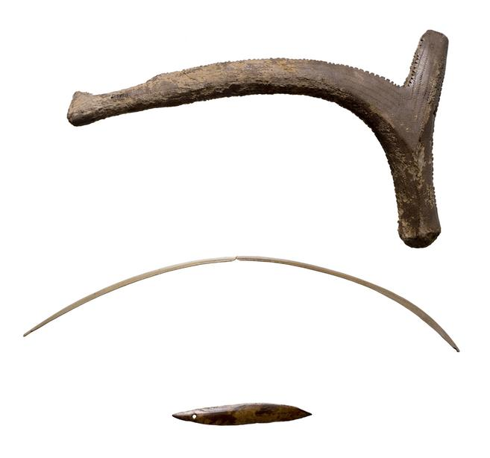
Shamanudstyr. Hammer af elgtak fra Maglemose i Søllerød, mundbue fra Mullerup, Holbæk Amt og "brummer" fra Kongemosen.
Foto: Roberto Fortuna og Kira Ursem, Nationalmuseet.
Notes:
Peter Vuust refererer forskellige teorier om musikkens betydning for menneskers udvikling: En teori er, at kunst, både billedkunst og musik, tilfredsstiller vores behov for at genkende mønstre. En tonerække er et mønster, som vi lærer at genkende, så vi kan huske en melodi ud fra de allerførste toner og samles om noget vi kender. Det passer fint med at ny og fremmedartet musik vækker ubehag hos mange lyttere. Det passer også med at andre til gengæld opsøger nye musikformer, fordi de gamle bliver for genkendelige og banale – slidte.
En anden teori er at kunst er et middel til at synkronisere følelser: Vi oplever noget sammen, når vi ser på billeder, oplever teater og hører musik sammen. Det at være sammen om oplevelser, er også det alle reklamer for teatre, biografer og koncertsteder slår på.
Darwin mente at musik opstod for at tiltrække det andet køn. Det kan også i det hele taget være for at imponere andre. Det passer godt med at alle, der frembringer kunst, er ivrige for at komme ud og optræde eller udstille – også selv om det ikke altid er lige økonomisk fordelagtigt.

Slide 13
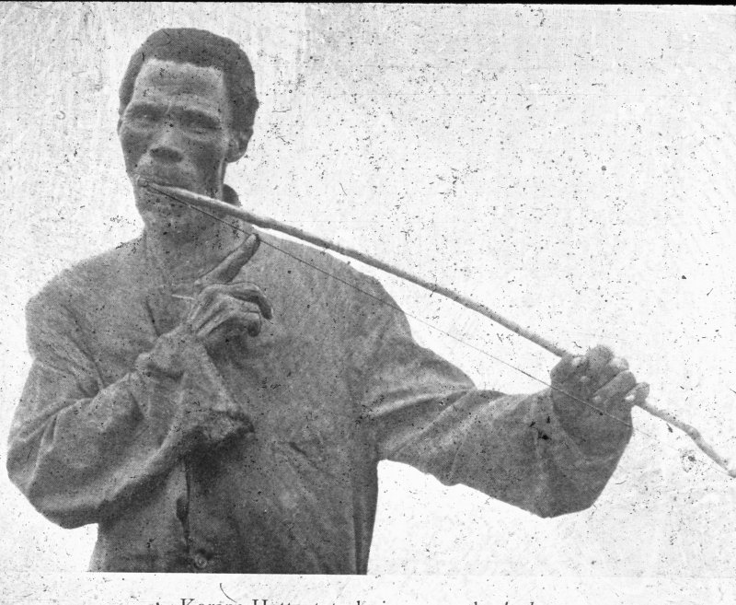
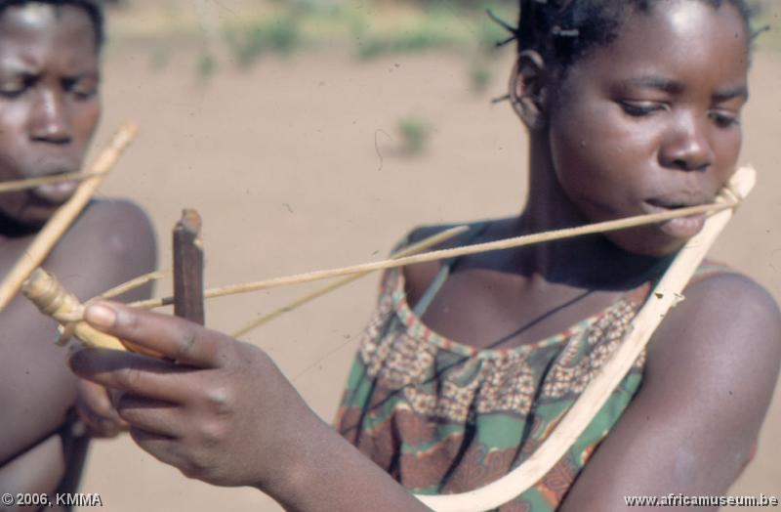
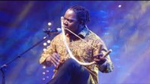
Mundbue

Slide 14
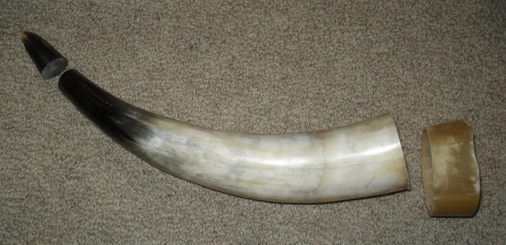

Slide 15
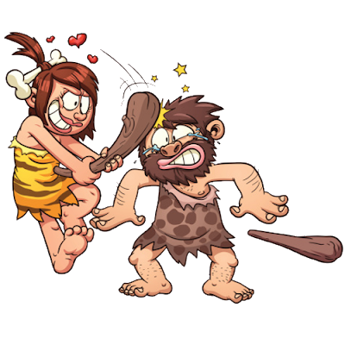
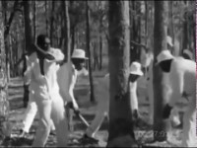
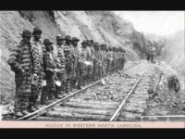

Slide 16
Long John'
Leader:
l. It’s a long John, He’s a long gone,
Like a turkey through the corn,
Through the long corn.
2. Well, my John said, In the ten chap ten,
‘If a man die, He will live again.’
Well, they crucified Jesus
And they nailed him to the cross;
Sister Mary cried, 'My child is lost!'
Chorus:
Well, long John, He’s long gone,
He’s long gone. Mister John, John,
Old Big-eye John, Oh, John, John,
It’s a long John.
3. Says-uh: ‘Come on, gal, And-uh shut that do',’
Says, ‘The dogs is comin' And I’ve got to go.’
Chorus:
It’s a long John, He’s long gone, ...
4. ‘Well-a two, three minutes,
Let me catch my win';
In-a two, three minutes, I’m gone again.’
Chorus:
He’s long John, He’s long gone, ...
5. Well, my John said Just before he did,
‘Well, I’m goin' home, See Mary Lid.’
Chorus:
He’s John, John, Old John, John,
With his long clothes on,
Just a-skippin' through the corn.
6. Well, my John said on the fourth day,
Well, to ‘tell my rider that I’m on my way.’
Chorus:
He’s long gone, he’s long gone,
He’s long gone, It’s a long John.
7. ‘Gonna call this summer,
Ain’t gon’ call no mo’,
If I call next summer, be in Baltimore.’
He’s long gone.

Slide 17
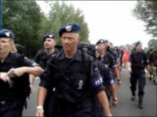
Hollandsk militærpoliti.
Nijmegen.

Slide 18
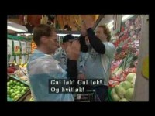
Svenske fodboldfans

Slide 19

HeartBeat

Slide 20
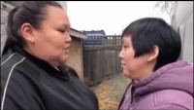
Grønlandsk strubesang

Slide 21
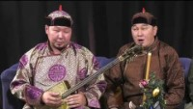
Mongolsk strubesang

Slide 22
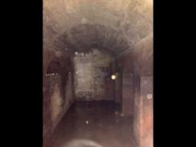
Skye Løfvander
Notes:
Arbejdssange: synkronisering af følelser
https://www.youtube.com/watch?v=U9G1UegcXMI

Slide 23
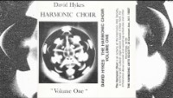
Harmonic Choir

Slide 24
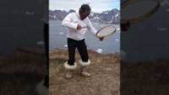
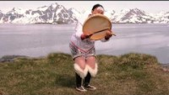
Grønlandsk trommedans 1

Slide 25
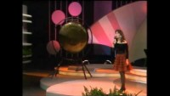
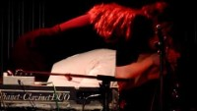
Aviaja Lumholt
(deltog i MGP 1990, ”fordi jeg elsker dig”)

